Slide 1
Γραπτή Εργασία Αξιολόγησης ΙΙΙ Ισπανικό Τουριστικό Δίκαιο
Εισηγητής: Αντώνιος Μανιάτης
Kλινάκη Μαρία 13023

Slide 2
Α. Πώς χαρακτηρίζεται η Ελένη αν εξωθήθηκε εκ των πραγμάτων να επισκεφθεί την Ισπανία αντί της παραδοσιακής της τάσης να επισκέπτεται την Αίγυπτο; Προσεγγίστε κριτικά αυτό το χαρακτηρισμό, από τη σκοπιά του Τουριστικού Δικαίου και του Δικαίου του Καταναλωτή.
Εάν η Ελένη εξωθήθηκε εκ των πραγμάτων να επισκεφθεί την Ισπανία αντί της παραδοσιακής της τάσης να επισκέπτεται την Αίγυπτο, ονομάζεται δανεική ή δάνεια τουρίστρια. Ο όρος αυτός δηλώνει ότι η Ελένη αναγκάστηκε να αλλάξει την τάση που είχε να επισκεφθεί την Αίγυπτο λόγω κάποιων εξωτερικών παραγόντων, πχ τρομοκρατικές ενέργειες, πόλεμοι, κοκ.

Slide 3
Β. Ποιες δυσκολίες ενδέχεται να αντιμετωπίσει στη διαμονή της στο κέντρο της Βαρκελώνης;
Τα τελευταία χρόνια στην Ισπανία, παρατηρείται έντονος κορεσμός λόγω των συνεχώς αυξανόμενων εισροών τουριστών. Τρανό παράδειγμα του συγκεκριμένου φαινομένου αποτελεί η περιοχή Ramblas, δημοφιλής συνοικία της Βαρκελώνης, όπου διαβιούν 100 κάτοικοι τη στιγμή που ο ομώνυμος δρόμος δέχεται όχι λιγότερο από 100 εκατομμύρια επισκέπτες ετησίως.

Slide 4
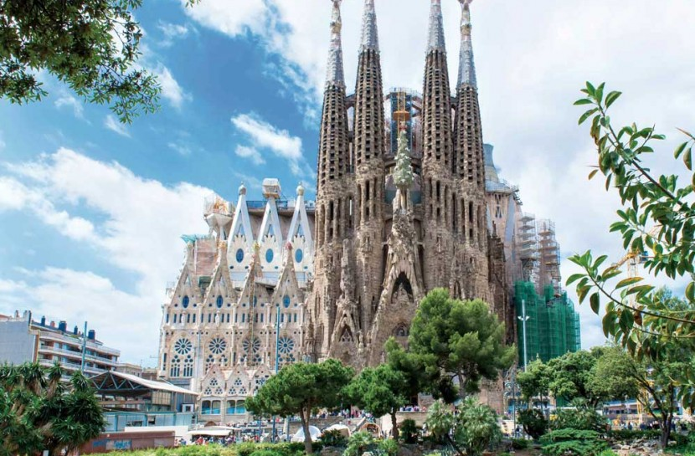
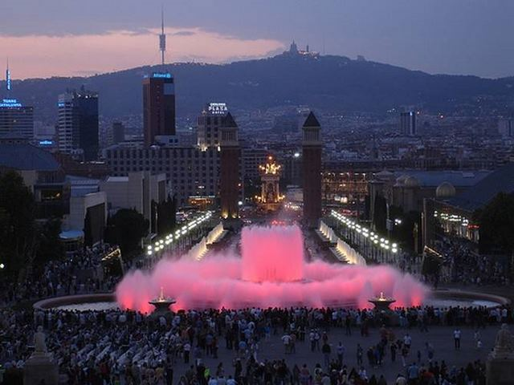
Magic Fountain of Montjuic
Sagrada Familia

Slide 5
Γ. Επισκεπτόμενη τη Μαδρίτη, ποιες δυσκολίες ενδέχεται να αντιμετωπίσει, ιδίως αν επιλέξει να καταλύσει σε τουριστική κατοικία;
Το πρόβλημα της κλιματικής αλλαγής και γενικότερα της υποβάθμισης του περιβάλλοντος είναι σημαντικό και στην περίπτωση της Ισπανίας. Είναι χαρακτηριστικό το παράδειγμα της πόλης της Μαδρίτης, η οποία έχει πληγεί σε τέτοιο βαθμό από την παρατεταμένη ξηρασία που συνιστάται στους τουρίστες να κάνουν λελογισμένη χρήση των πετσετών στα ξενοδοχεία και γίνεται οικονομία ακόμη και στη χρήση κεντρικών συντριβανιών.
Εντοπίζεται ένα ενδημικό πρόβλημα στην περιοχή του Κέντρου της πόλης της Μαδρίτης, με τη λειτουργία των τουριστικών διαμερισμάτων. Κάτοικοι του ιστορικού θύλακα καταγγέλλουν ότι υπάρχει εντονότατη «μαύρη αγορά» στην περιοχή αυτή, με τα αδήλωτα ακίνητα να είναι πάνω από πενταπλάσια από τα δηλωμένα.

Slide 6
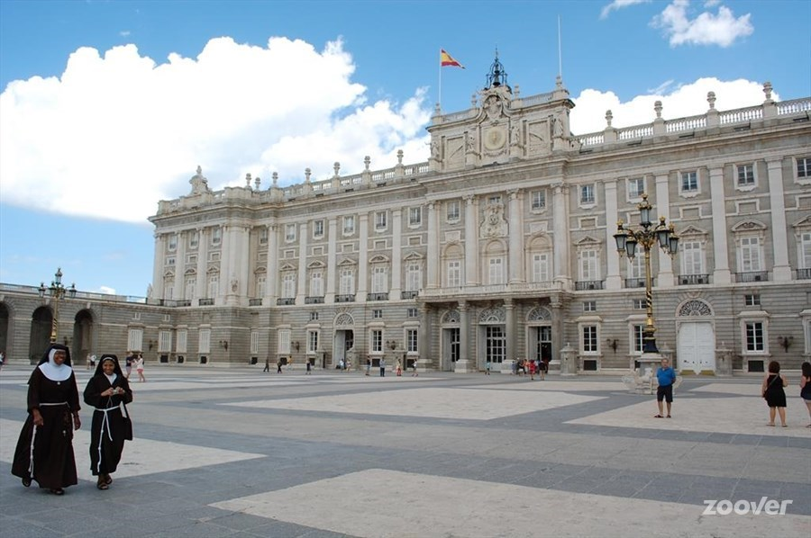
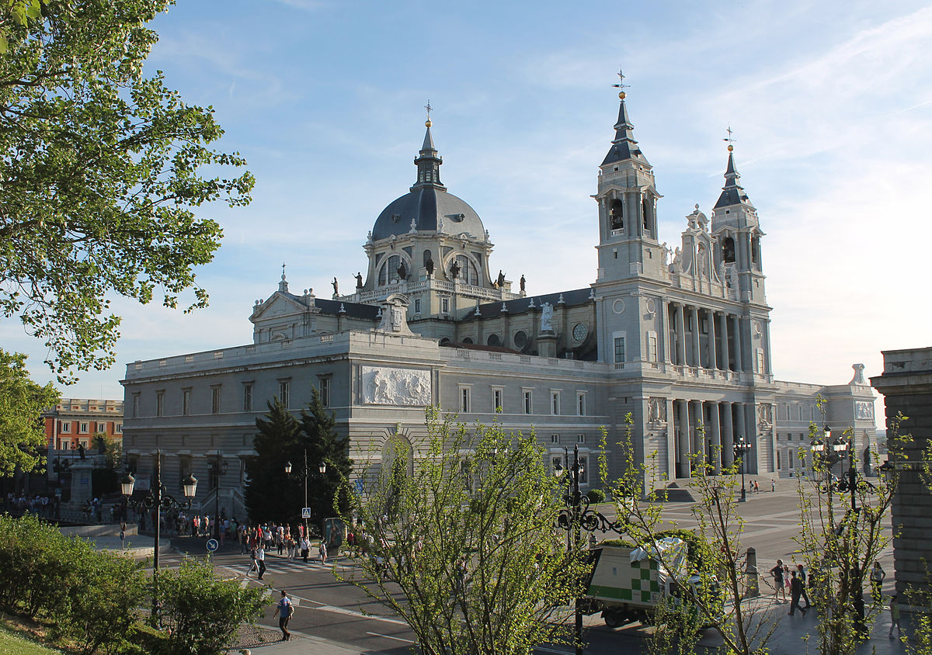
Καθεδρικός της Αλμουδένα
Βασιλικά ανάκτορα της Μαδρίτης

Slide 7
Δ. Επισκεπτόμενη τη Μαγιόρκα, ποιες δυσκολίες ενδέχεται να αντιμετωπίσει;
Eάν η Ελένη αποφασίσει να επισκεφθεί τη Μαγιόρκα, μπορεί να αντιμετωπίσει κάποια σοβαρά περιβαλλοντικά προβλήματα, τα οποία ποικίλουν από την καταστροφή του τοπίου σε παραλιακές περιοχές, μέχρι τα αυξημένα λύματα τα οποία ο δήμος της Μαγιόρκα προσπαθεί να διαχειριστεί με καινοτόμους τρόπους.

Slide 8
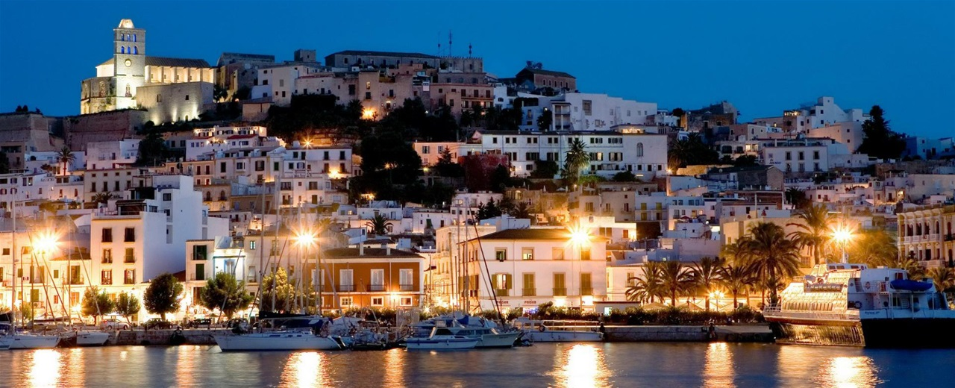
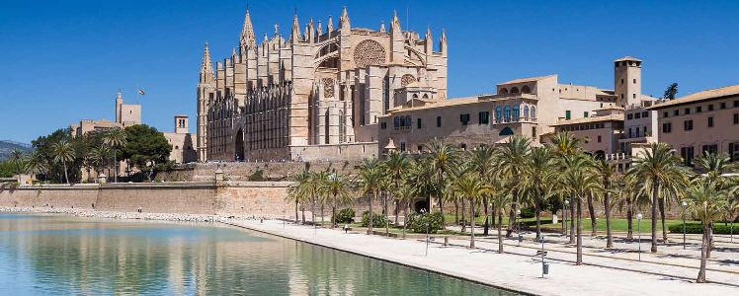

Slide 9
E. Επισκεπτόμενη την Τενερίφη, υπάρχει καρναβάλι για να λάβει μέρος; Ποια υπήρξε η σχέση του πολιτικού καθεστώτος του Φράνκο με τον τουρισμό στην Ισπανία;
Το καρναβάλι το οποίο διεξάγεται πέρα από την κλασική Ισπανία, στην Τενερίφη, έχει μία αίγλη που υπερβαίνει το στενό πλαίσιο της Ισπανίας. Το έθιμο αυτό έχει τις ρίζες του στα 1700.
Οι χοροί και οι εορτασμοί των Μασκών απαγορεύθηκαν στους δρόμους της πόλης. Εξάλλου, το καρναβάλι αποτέλεσε αντικείμενο απαγόρευσης μετά την πτώση της Δεύτερης Δημοκρατίας και την έναρξη του ισπανικού εμφυλίου πολέμου, έως και τη δεκαετία του 1970. Από το 1945 και μετά, οι κάτοικοι το διοργάνωναν λαθραία, στο καταφύγιο των οικιών τους
Από το 1980 και μετά, το καρναβάλι της Τενερίφης έχει αποκτήσει διεθνή φήμη σε σημείο να θεωρείται ως το σημαντικότερο παγκοσμίως, μετά από εκείνα του Ρίο ντε Τζανέιρο και της Βενετίας.
Το καρναβάλι του λαού απαγορεύθηκε από το καθεστώς του Φράνκο, το οποίο όμως ουσιαστικά το νομιμοποίησε αρκετά αργότερα, επειδή εκτιμήθηκε ότι θα ήταν επωφελές για την τουριστική ανάπτυξη.

Slide 10
